Slide 1
各个AI开放平台对比
主要介绍各个平台的优点，值得我们参考借鉴的地方

Slide 2
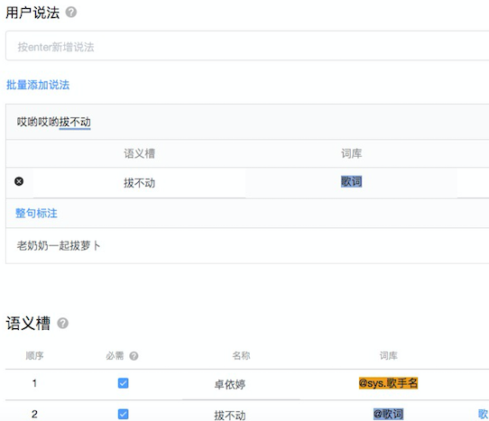
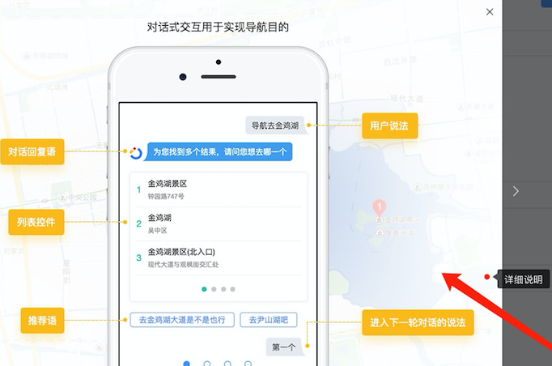
思必驰的新用户引导 帮助模块
开发者根据自己的需求对用户说法语义槽等进行设置
形象生动的说明让非专业人员也可以进行技能开发
开发者可零编程基础快速上手，摆脱了开发者必须具备编写代码能力这一弊端

Slide 3
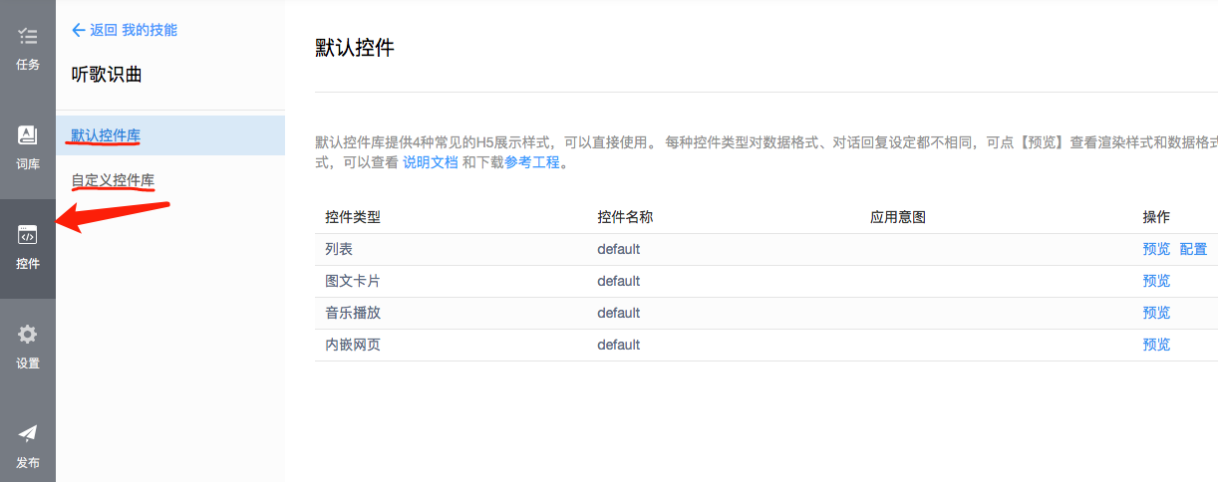
思必驰的控件 为开发者提供了列表、图文卡片等默认空间，开发者也可以自己去定义控件。可以满足不同开发者的需求

Slide 4
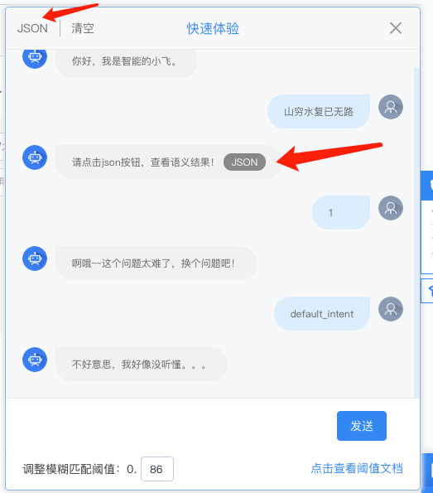
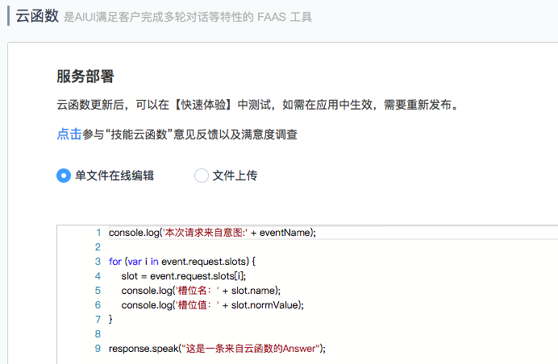
科大讯飞
测试板块就在技能开发页面。对编写的技能快速测试，方便快捷
函数可在线编辑，也可通过文件上传

Slide 5
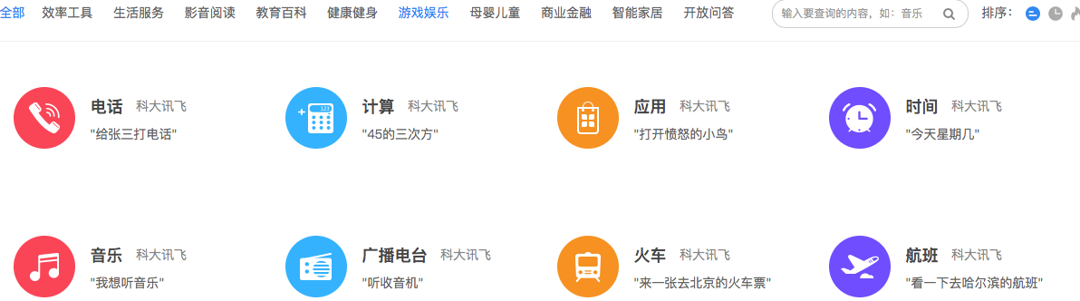
科大讯飞
AIUI平台提供了一个技能商店，里面包含大量的实用技能，可提供给用户使用

Slide 6
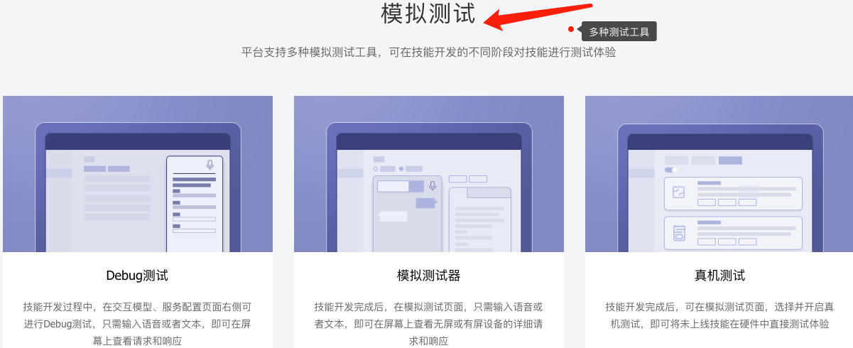
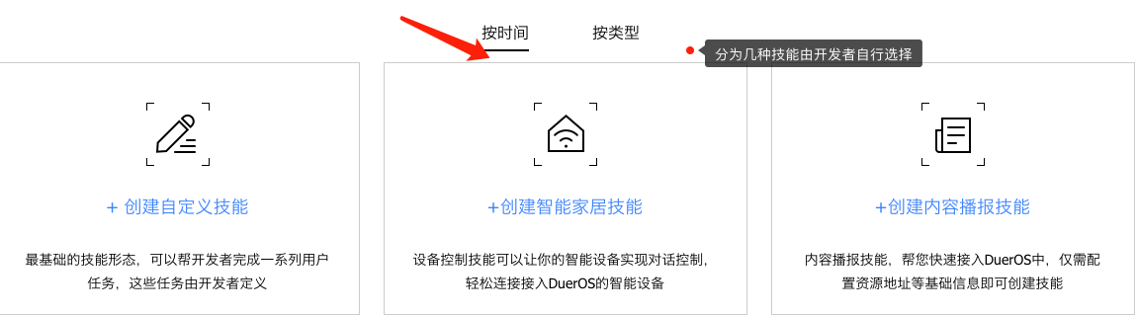
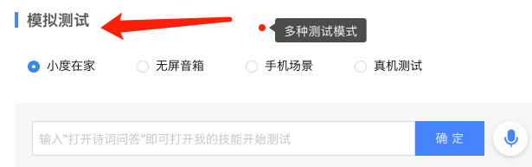
百度DUSEROS开放平台
Debug测试、真机测试、模拟测试、
平台根据开发者对技能的差异化需求，分为自定义技能、智能家居技能 和内容播报技能三种技能类型
平台支持多种模拟测试工具，可在技能开发的
不同阶段对技能进行测试体验

Slide 7
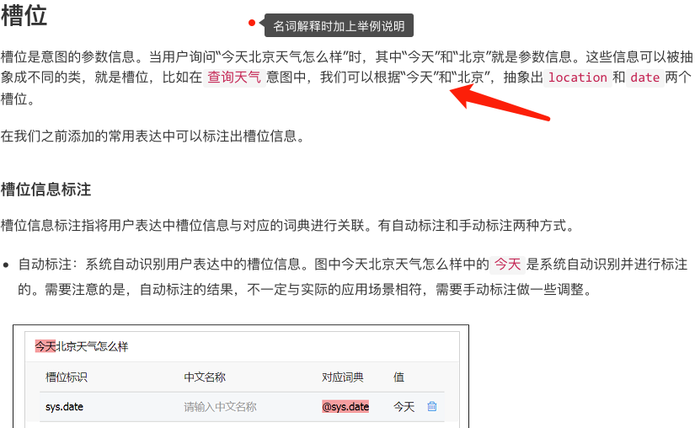
百度DUSEROS开放平台
通过举例说明，帮助开发者快速了解这些名词的意思及设置后的作用

Slide 8
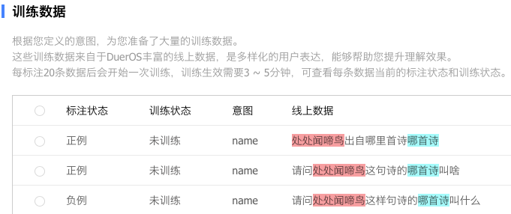
百度DUSEROS开放平台 技能开放平台提供了全套语音技能开发工具和方案，开发者利用可视化界面即可高效的完成开发部署。
提供了丰富的用户表达方式
每个开发者在考虑用户说法时肯定都是不全面的，该平台有来自DuerOS丰富的线上数据，帮助开发者丰富用户表达，增加之后的用户体验感。

Slide 9
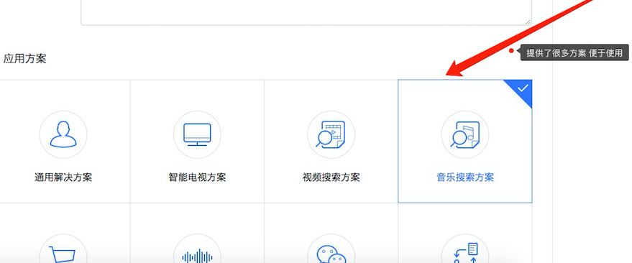
云知声为应用提供了多个应用解决方案 开发者可以直接选择对应的方案，方便快捷。

Slide 10
总结
思必驰和百度DUSEROS的新用户引导模块都做得很详细，开发者可快速上手操作且不需要具备编程能力。
科大讯飞的测试页面都在技能开发页面的旁边，便于开发者随时使用。方便快捷。
百度平台有来自DuerOS丰富的线上数据，帮助开发者丰富用户表达。是技能开发出后用户体验更加智能。
百度平台根据开发者对技能的差异化需求，分为自定义技能、智能家居技能 和内容播报技能三种技能类型。支持多种模拟测试工具，可在技能开发的不同阶段对技能进行测试体验。

